Slide 1


ỦY BAN NHÂN DÂN QUẬN LONG BIÊN
TRƯỜNG MẦM NON HỒNG TIẾN
LĨNH VỰC PHÁT TRIỂN VẬN ĐỘNG
Đề tài: Đi trong dường hẹp đầu đội bao cát
Lứa tuổi: 3 – 4 tuổi
Giáo viên: Lương Thị Diệu Hường

Slide 2

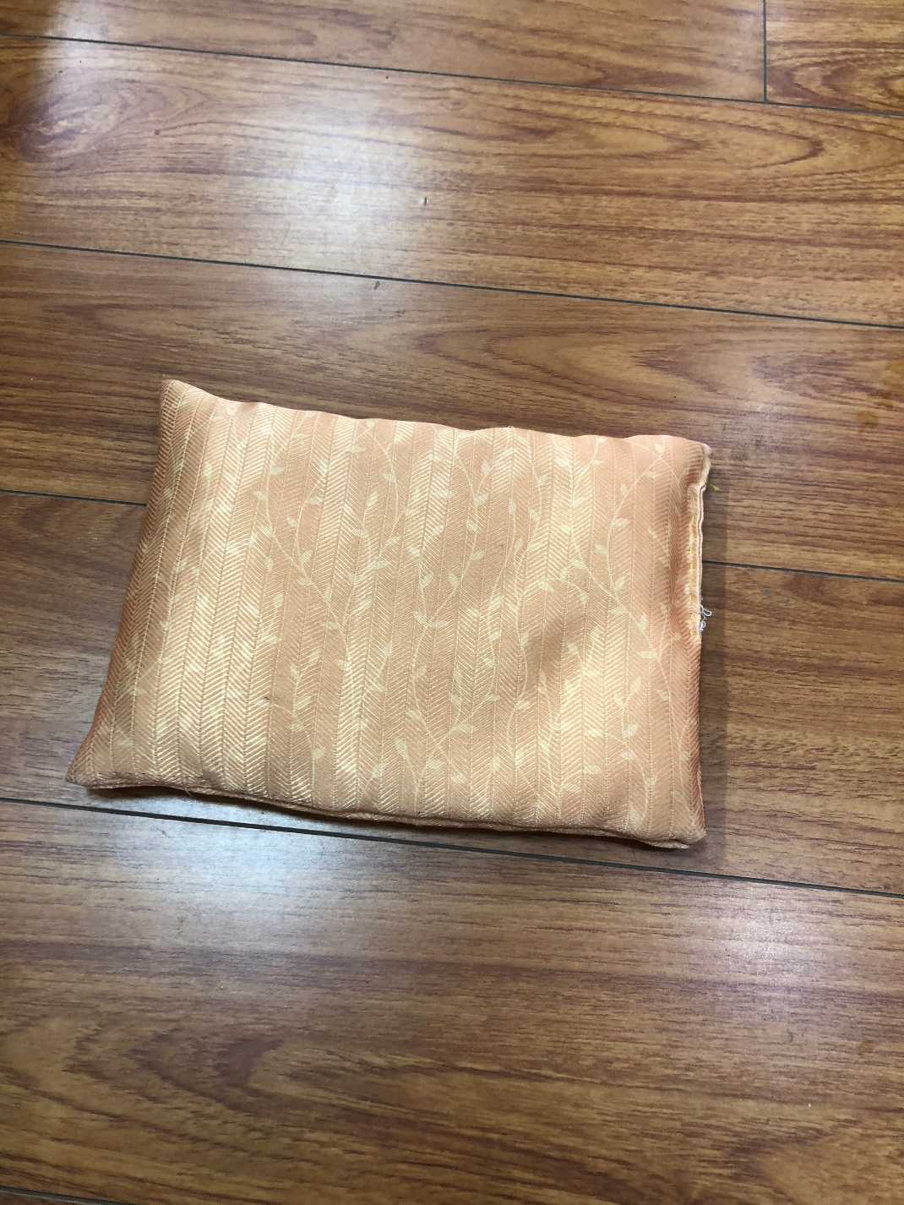
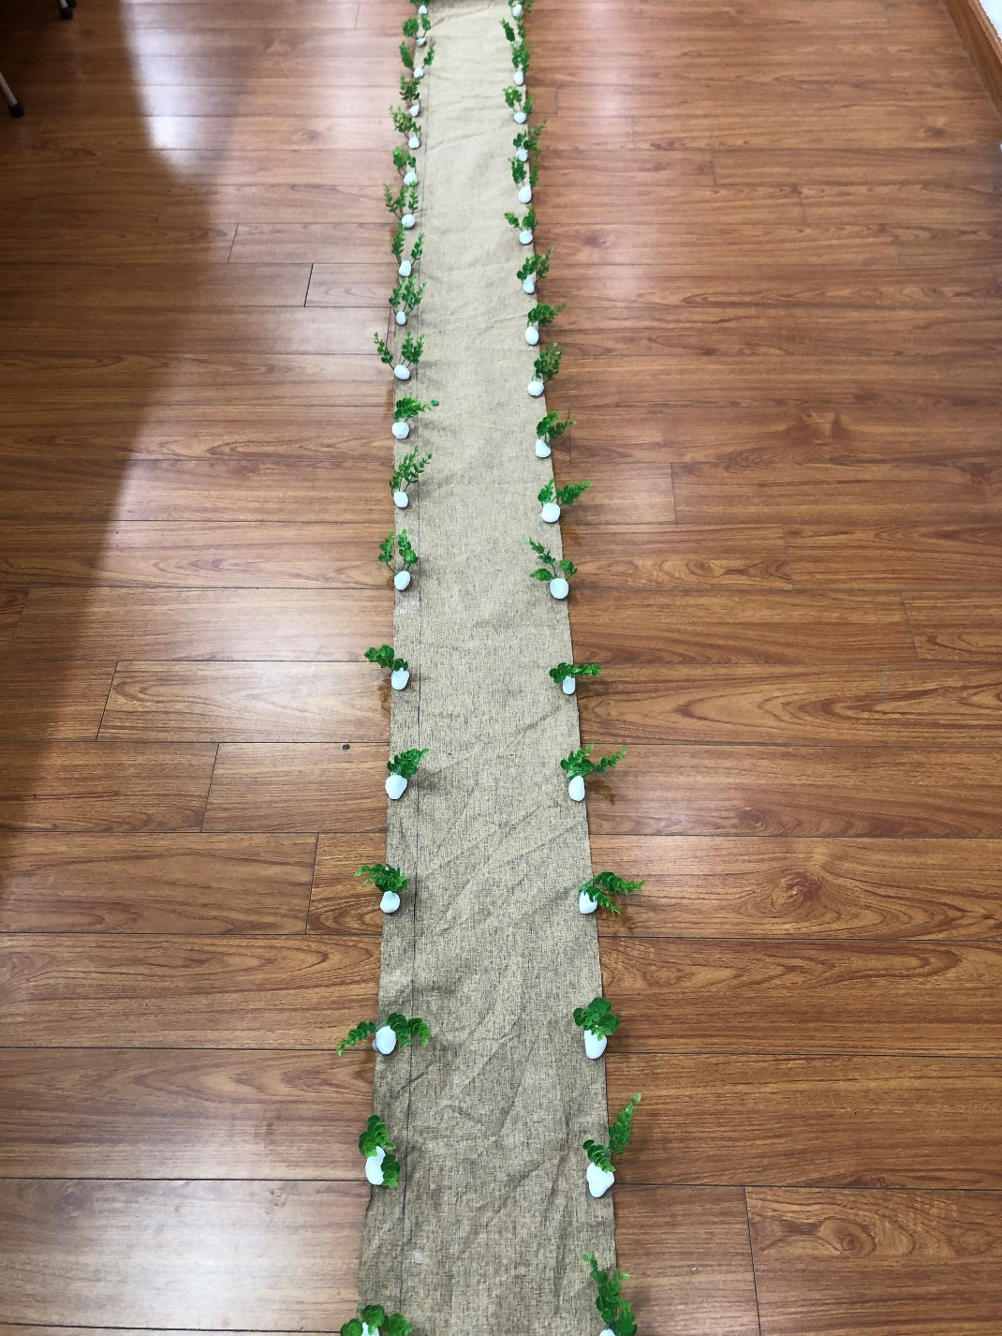

Slide 3

Bài tập phát triển chung

Slide 4

VẬN ĐỘNG CƠ BẢN
Đi trong đường hẹp, đầu đội bao cát

Slide 5

Trò chơi: Lộn cầu vồng

Slide 6

CHÂN THÀNH CÁM ƠN CÁC CÔ VÀ CÁC BẠN ĐÃ LẮNG NGHE!

